Slide 1
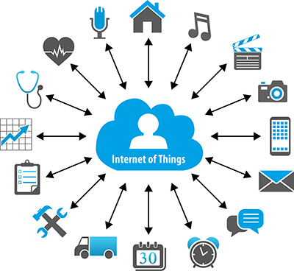
Projeto iot - temperatura

Slide 2

curso de tecnologia em análise e desenvolvimento de sistemas
BANDTEC – DIGITAL SCHOOL – GERAÇÃO FUTURA
NOME DOS AUTORES:
BRAIAN BRAGA - 01192006
DANIEL JUNCKS - 01192076
EVELYN SANTOS - 01192028
FABIO PIRES – 01192074
JOÃO PEDRO - 01192035
MATHEUS COSTA – 01192038
PROJETO PROTMED

Slide 3

Contexto de mercado iot
O mercado global de IoT alcançou US$ 130 bilhões em 2018 e deverá somar receitas de US$ 318 bilhões até 2023, crescendo a uma taxa de 20% ao ano, segundo dados da ABINC - Associação Brasileira de Internet das Coisas.
De acordo com projeções do Plano Nacional de IoT, uma iniciativa do BNDES, estima-se que até 2025 o mercado brasileiro de saúde tenha um ganho potencial de até US$ 39 bilhões.

Slide 4
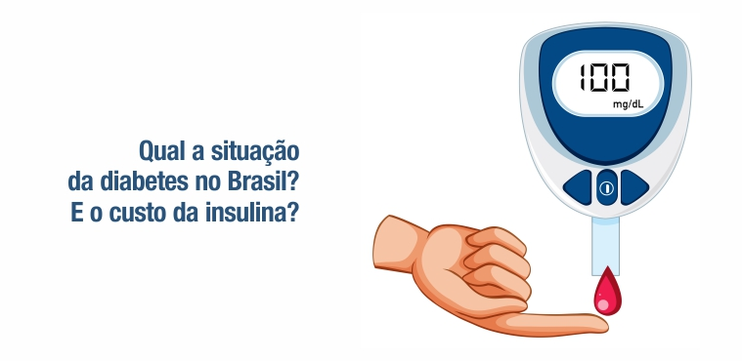
problema e justificativa
Relatório da CGU (Controladoria Geral da União):
R$ 16 milhões desperdiçados em medicamentos entre 2014 e 2015. Principais causas foram à validade vencida e armazenagem incorreta.
Medicamentos termo lábeis.
A Insulina.
8,9% dos brasileiros possui diabetes e o governo tem um custo próximo de R$ 100 bilhões por ano.

Slide 5
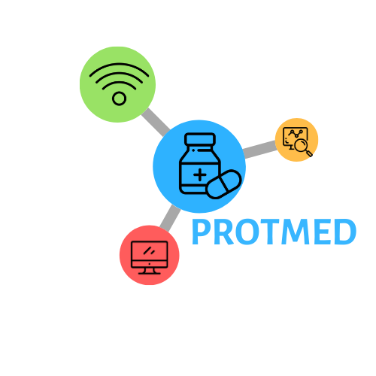

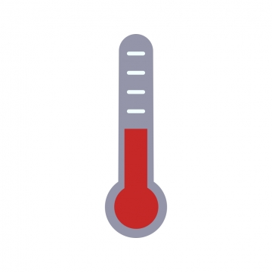
Solução proposta
Sensor de temperatura nas geladeiras dos hospitais.
Alertas sonoros e visuais para possíveis situações de riscos.
Ajudar os profissionais no monitoramento.

Slide 6
Aplicação – desenho de solução

Slide 7
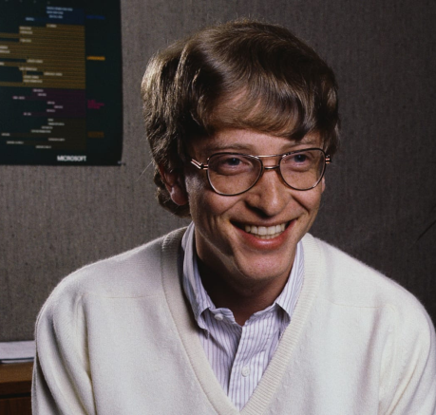

Equipe do projeto – techdev6
Product Owner – João Pedro
Responsável pelo backlog e líder técnico do projeto. Desenvolveu fluxograma, homologação e back-end do site.
Scrum Master – Braian Hudson
Responsável pela rotina das tarefas. Apoio no desenvolvimento do site e documentação final.
Desenvolvedor – Matheus Costa
Responsável pelo banco de dados e apoio aos membros. Desenvolveu o desenho de solução e apoio ao desenvolvimento do site.
Desenvolvedor – Daniel Juncks
Responsável pelo desenvolvimento do site e apresentação. Apoio na formação da contextualização e backlog semanais.

Slide 8
Equipe do projeto – techdev6
Desenvolvedor – Fábio Pires
Responsável pelo desenvolvimento do site e documentação final. Apoio em todas documentações do projeto.
Desenvolvedor- Evelyn Santos
Responsável pelo desenvolvimento do site e contextualização. Apoio em pesquisas para o projeto.

Slide 9
Mapeamentos dos riscos

Slide 10
Backlog e sprints

Slide 11

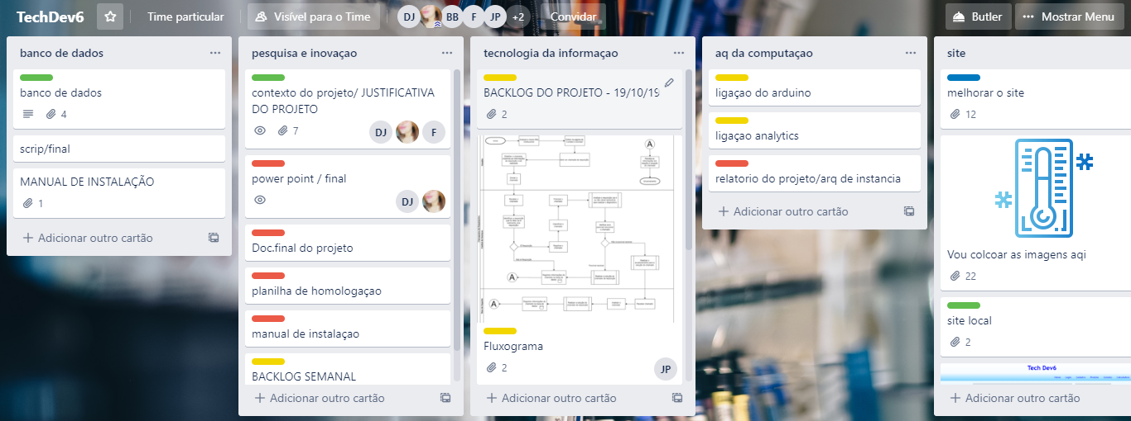
Metodologia e ferramenta
Gestão do projeto
Experiências positivas.
Experiências negativas.
Como administram os problemas.

Slide 12


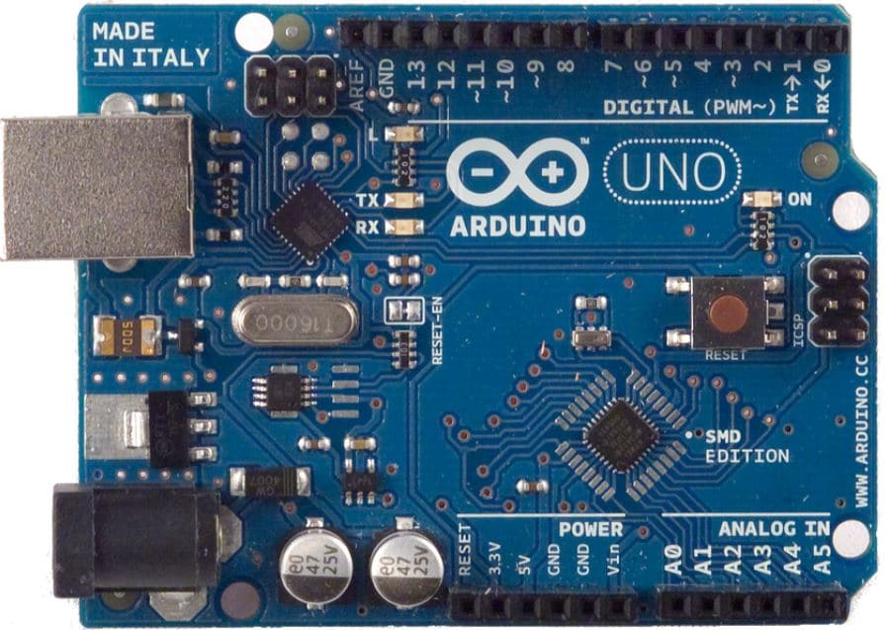
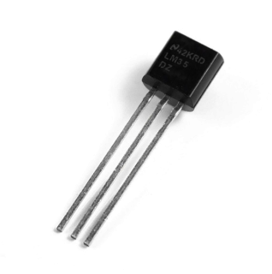
Aquisição de dados - arduino

Slide 13
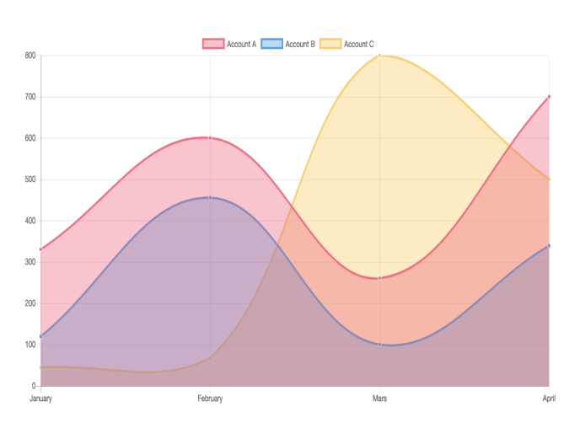

Aquisição de dados
Conectar o arduino a uma porta USB do seu computador
Um programa(Node Js)
O banco de dados armazena os registros de temperatura.

Slide 14
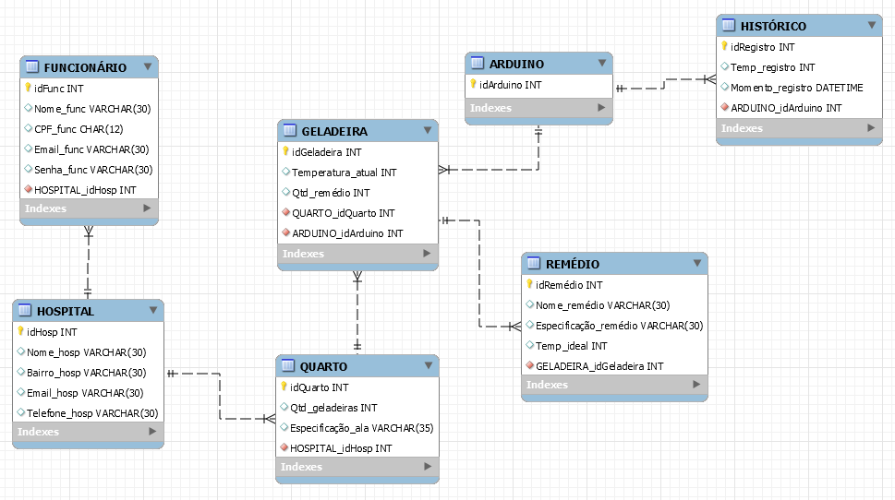
Modelo de dados

Slide 15
desenho de solução técnico

Slide 16






Ferramentas de desenvolvimento

Slide 17
Demonstração

Slide 18
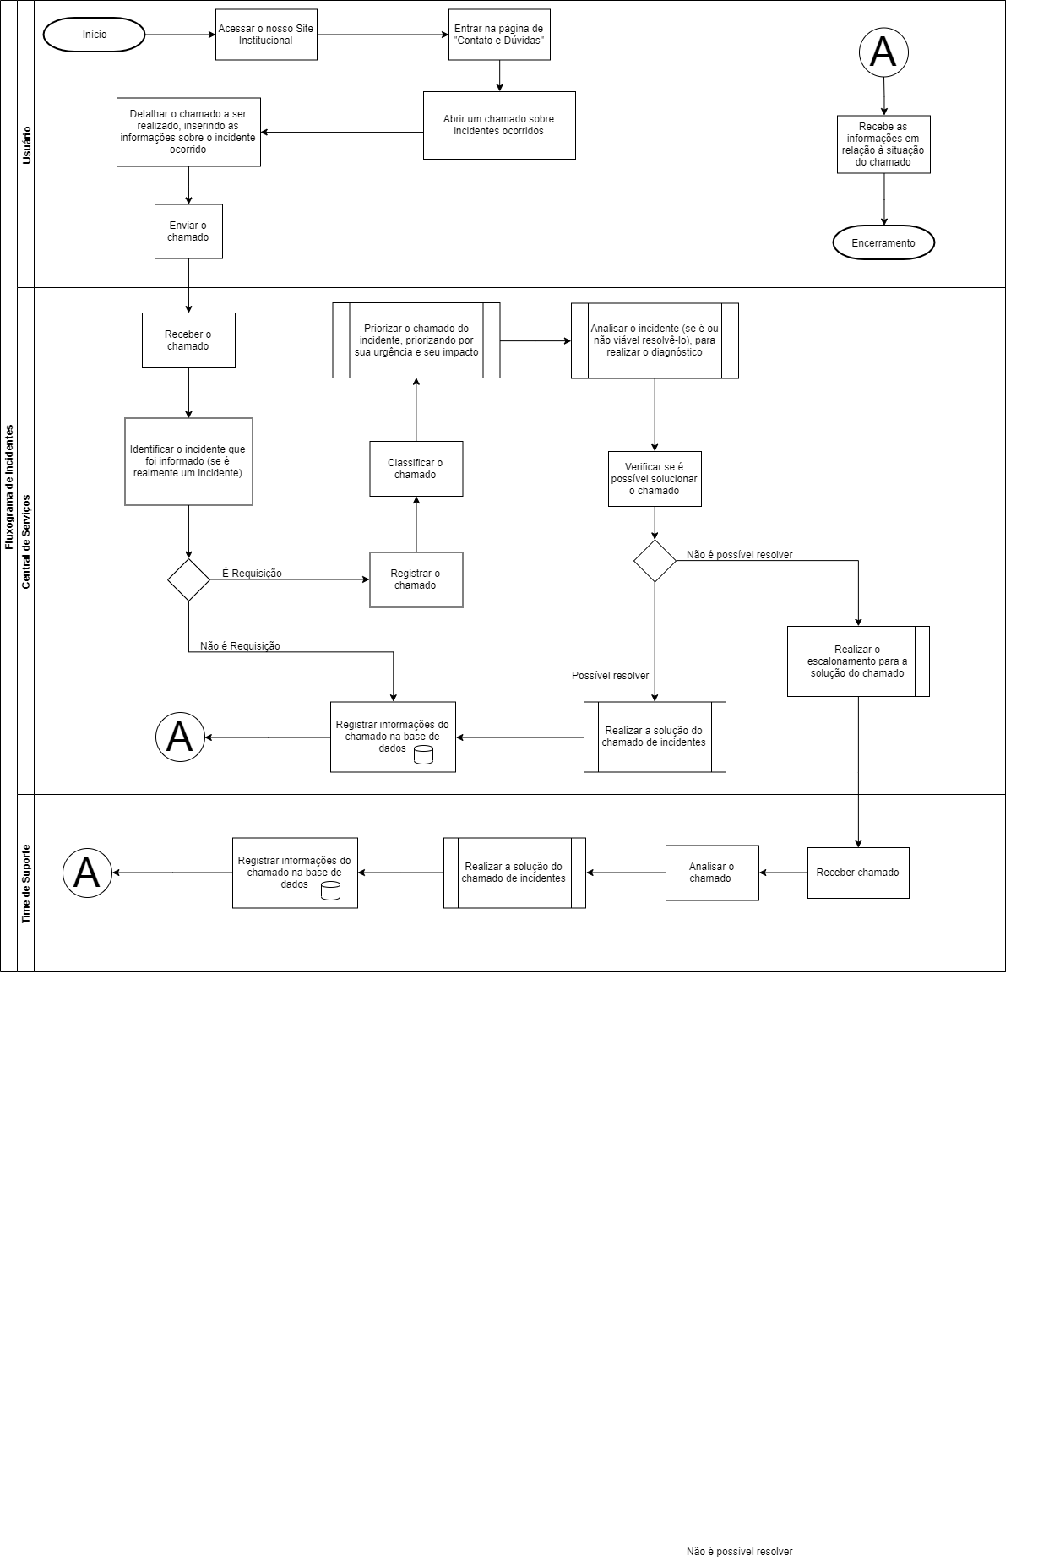
Processo de atendimento (incidentes)

Slide 19
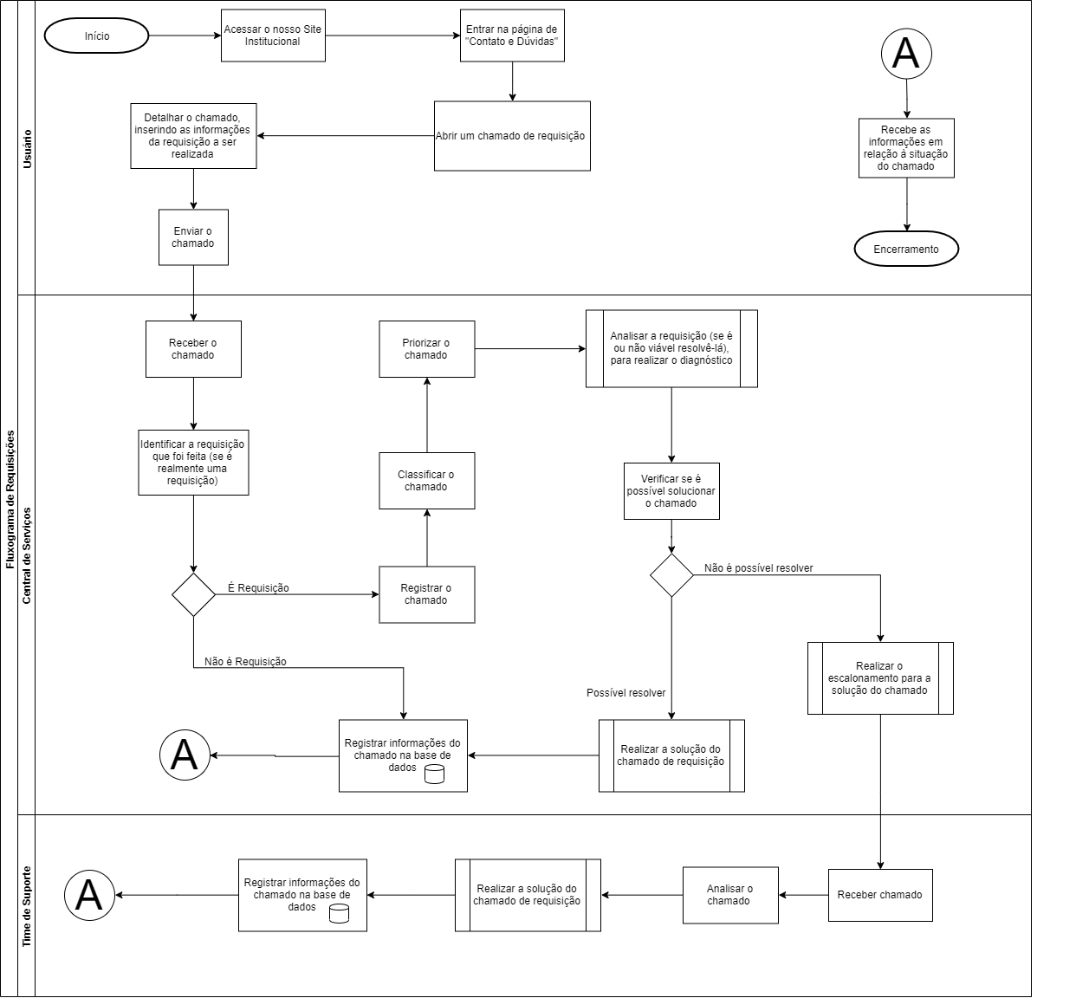
Processo de atendimento (requisições)

Slide 20
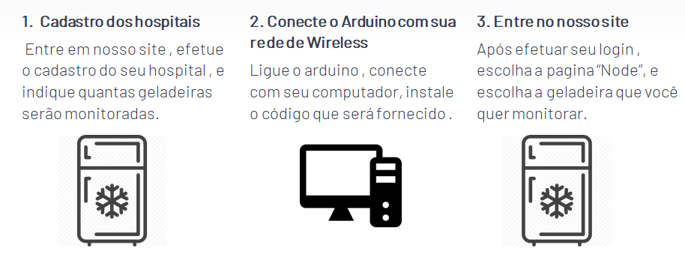
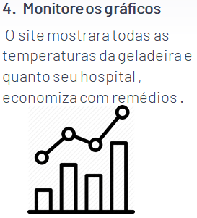
Manual de instalação

Slide 21




ferramenta
Usuário acessa o site

Slide 22

Resultados e aprendizagem
As metas do nosso projeto foram alcançadas.
O projeto ajudou no desenvolvimento técnico e pessoal de cada membro.

Slide 23
Obrigado!

